Slide 1
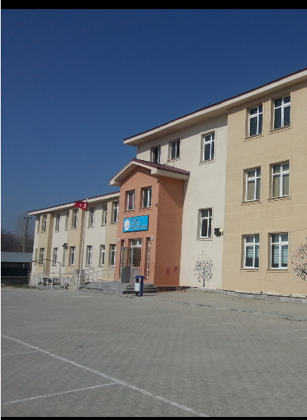
ALAKÖY FATİH İMAM HATİP ORTAOKULU
Bir Olalım, İri Olalım , Diri Olalım

Slide 2
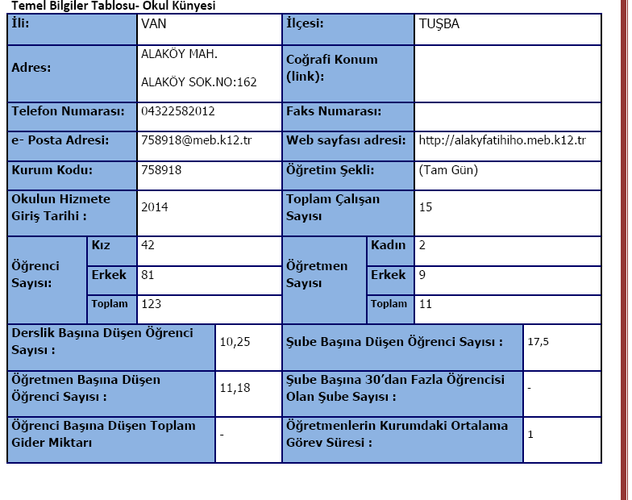
GENEL BİLGİLER
Okulumuzun temel girdilerine ilişkin bilgiler altta yer alan okul künyesine ilişkin tabloda yer almaktadır.

Slide 3
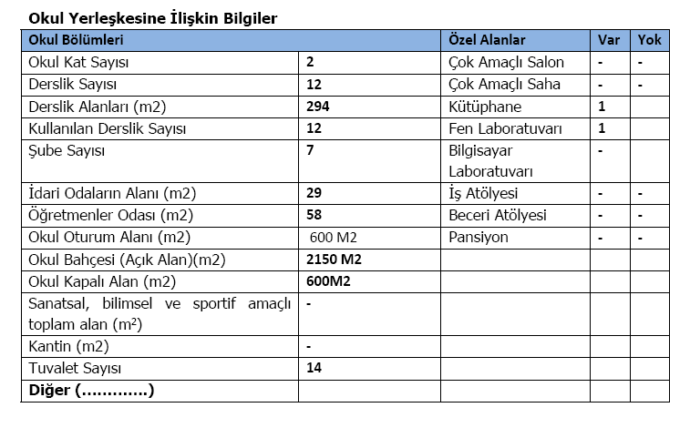
FİZİKİ KAPASİTE

Slide 4
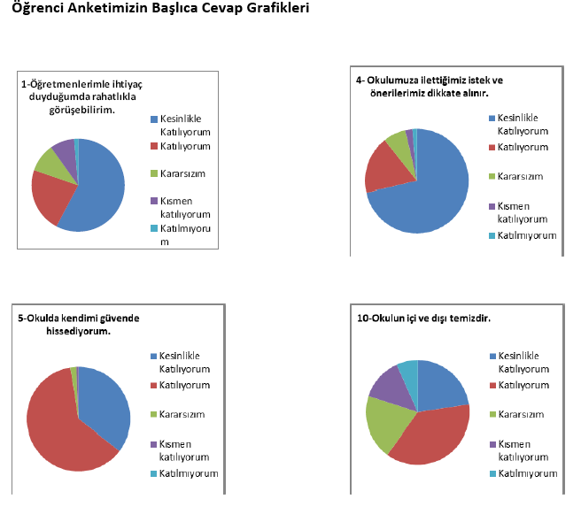
PAYDAŞ ANALİZLERİMİZ

Slide 5
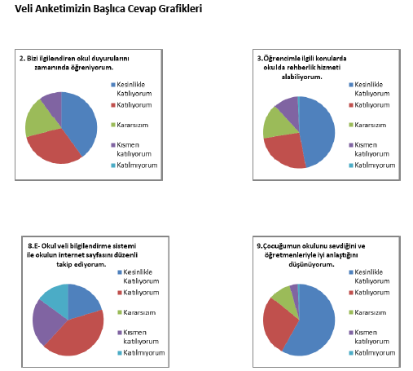
PAYDAŞ ANALİZLERİMİZ

Slide 6
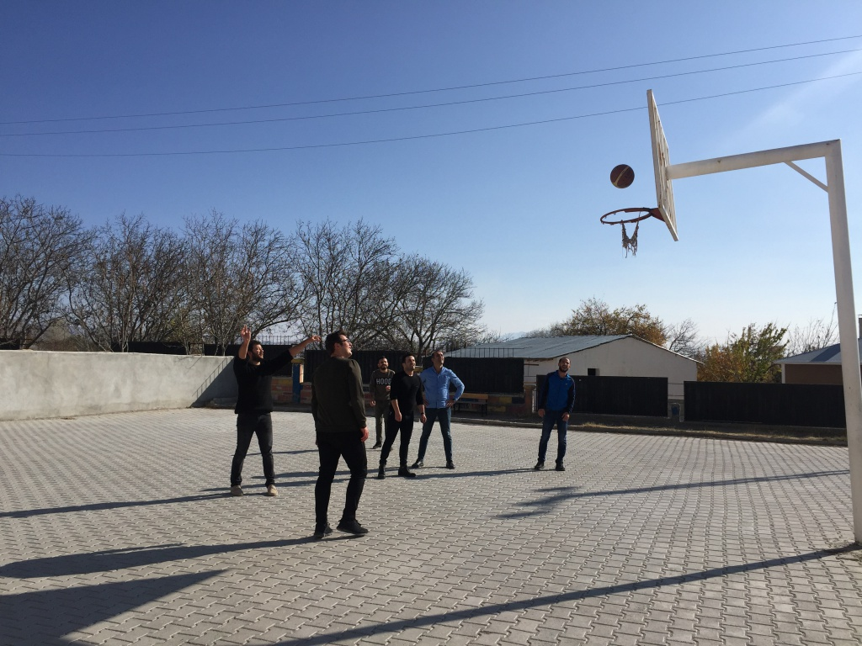
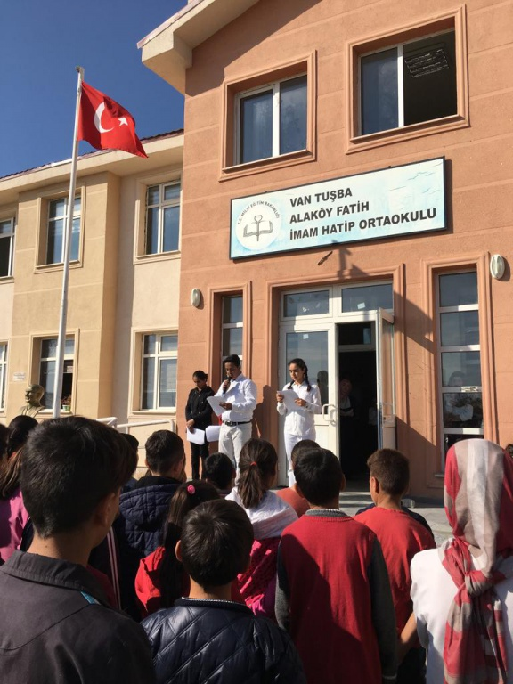
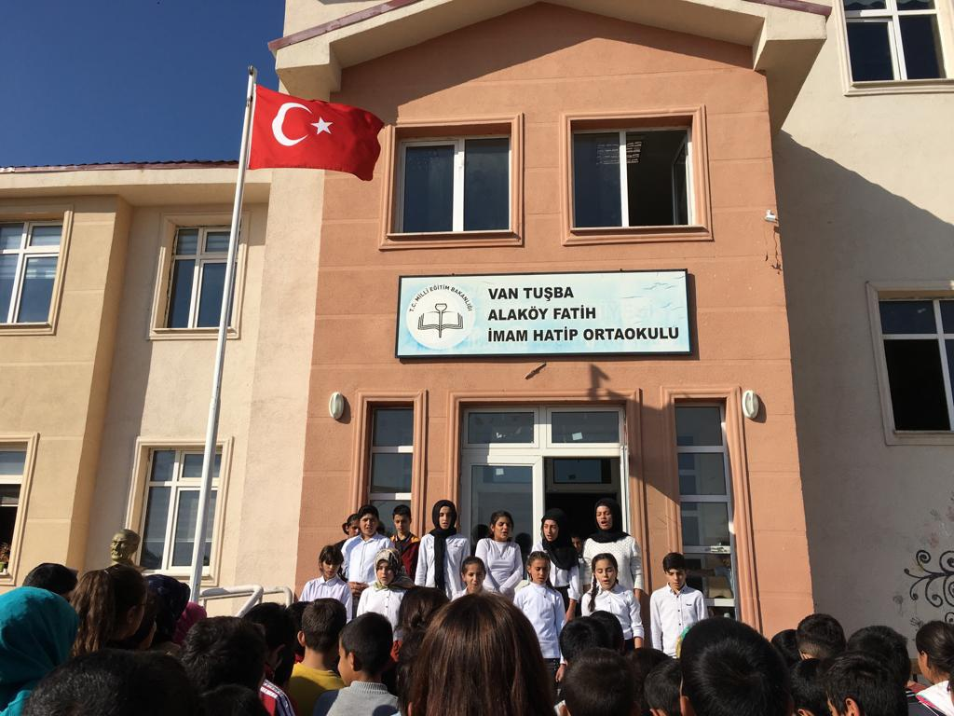
DIŞ GÖRÜNÜŞ

Slide 7
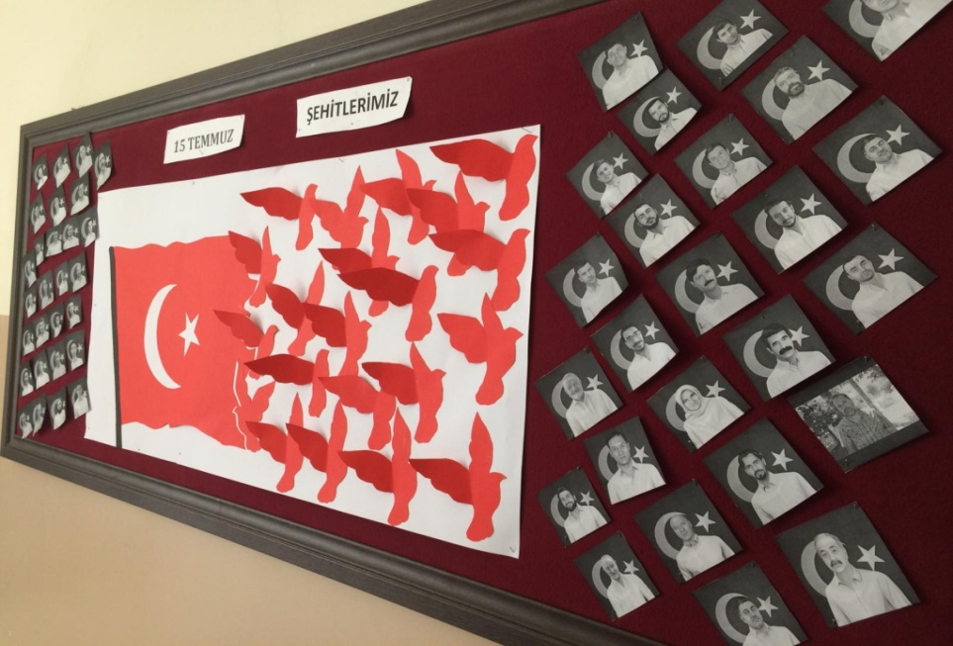
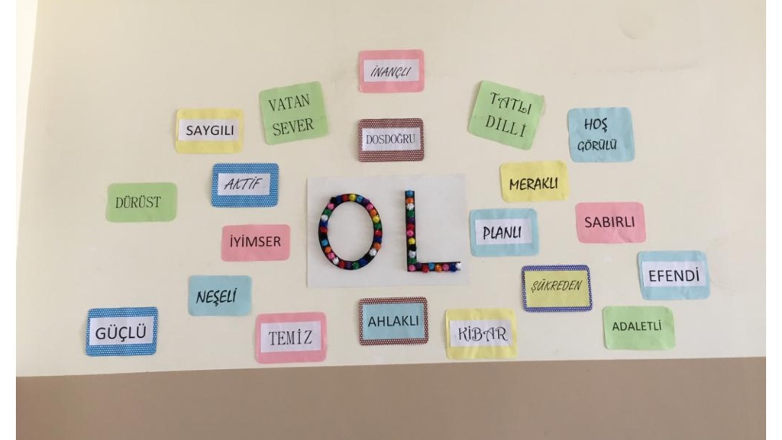
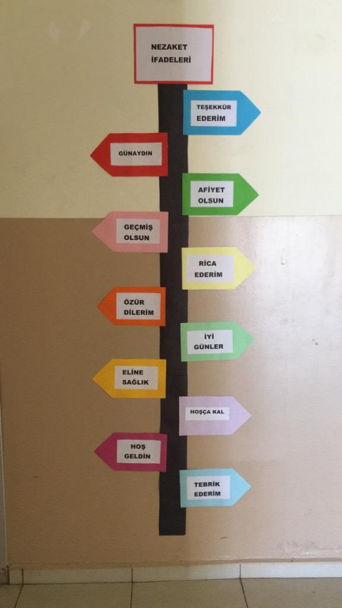
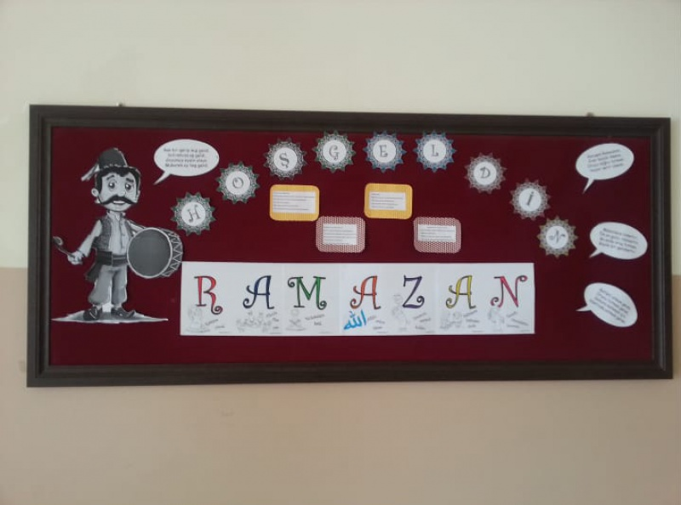
KORİDORLARIMIZ

Slide 8
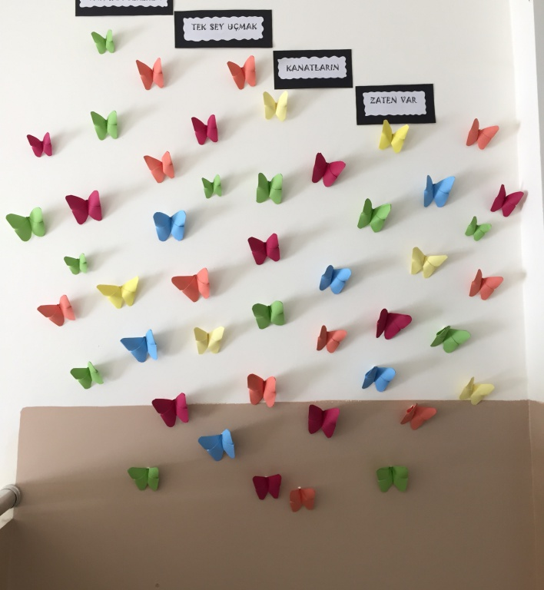
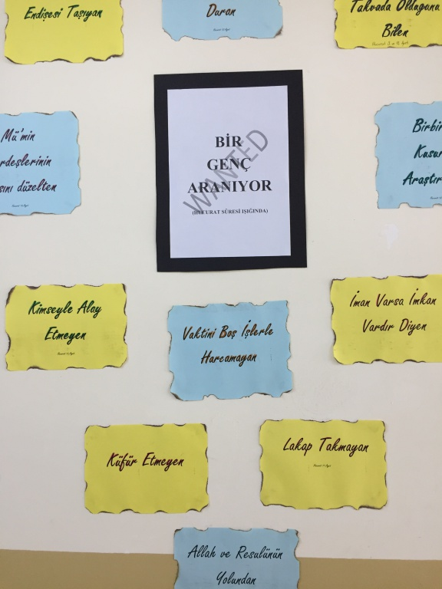
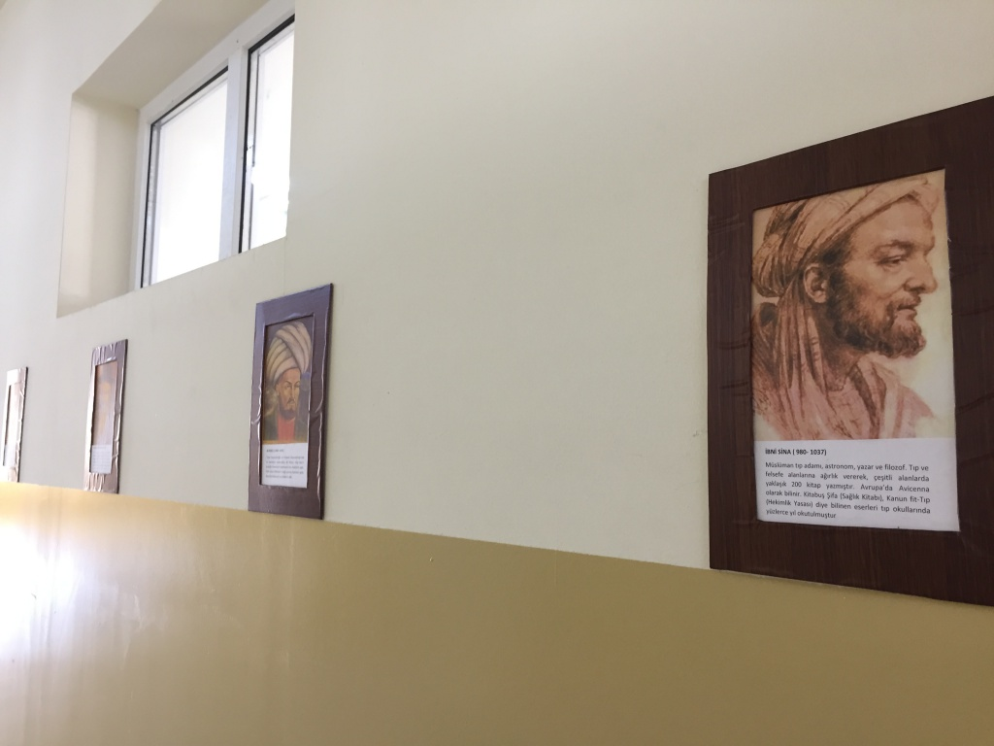
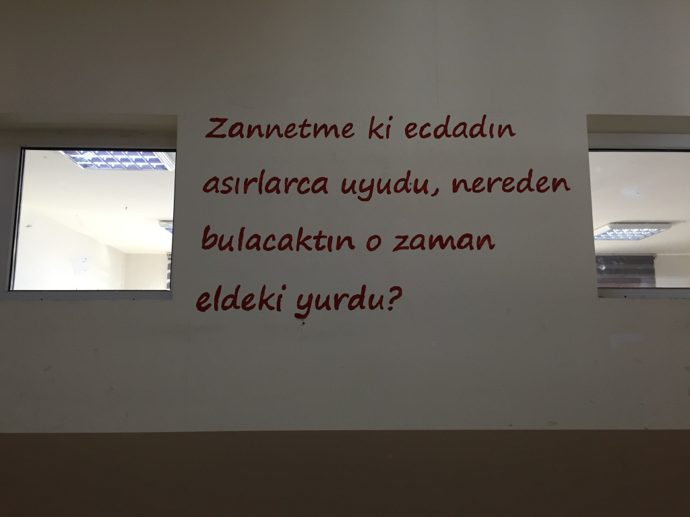
KORİDORLARIMIZ

Slide 9
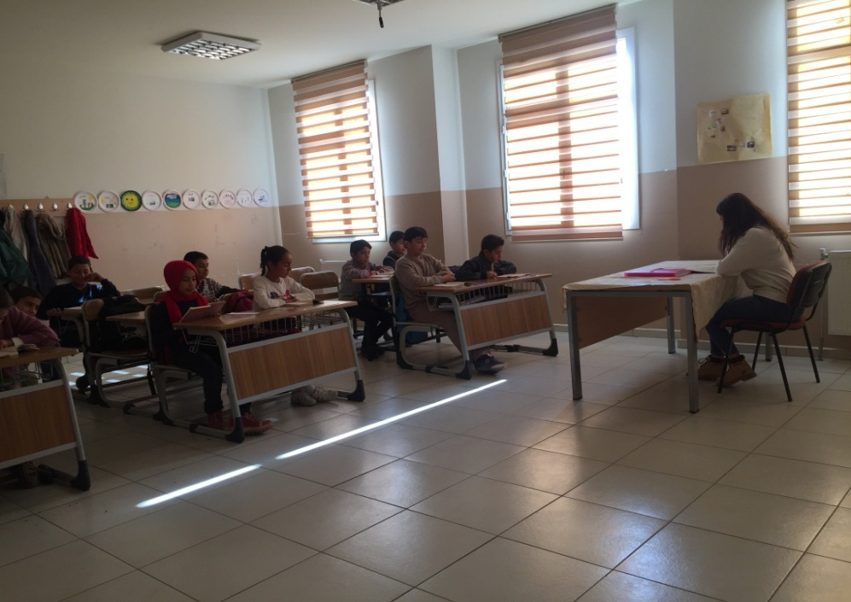
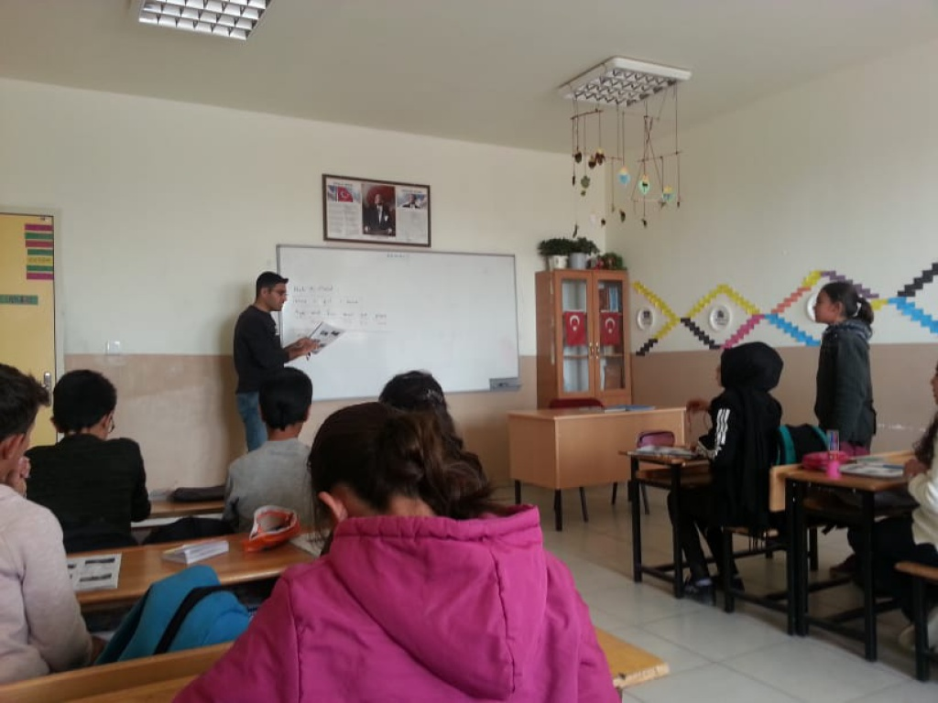
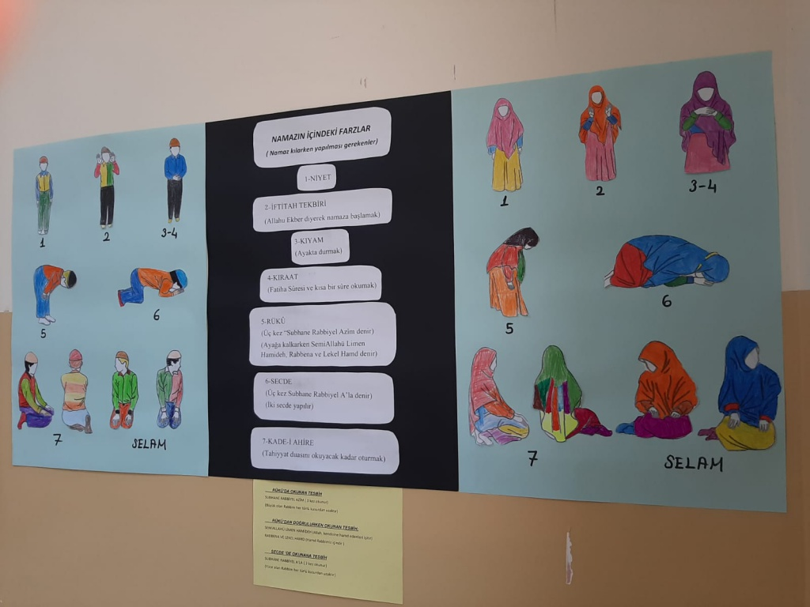
SINIFLARIMIZ

Slide 10
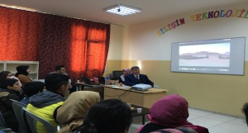
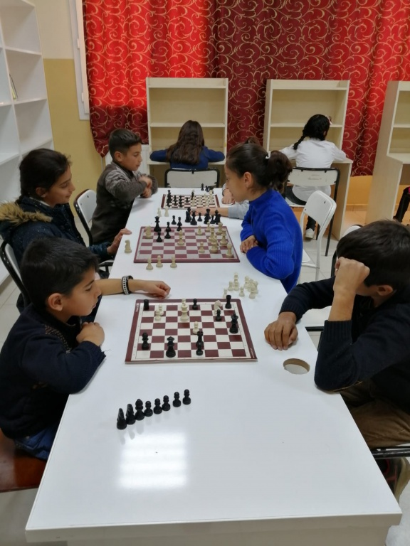
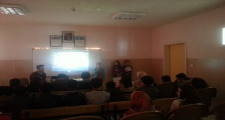
ÇOK AMAÇLI SALON

Slide 11
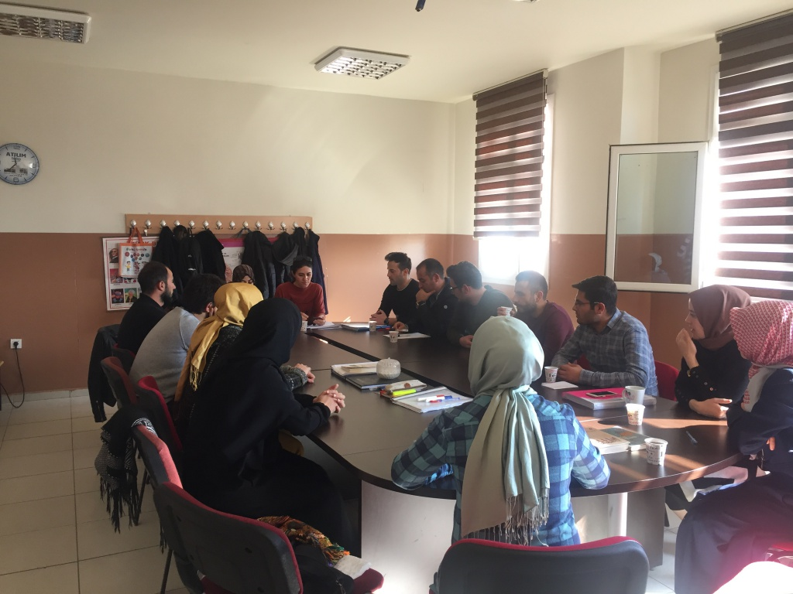
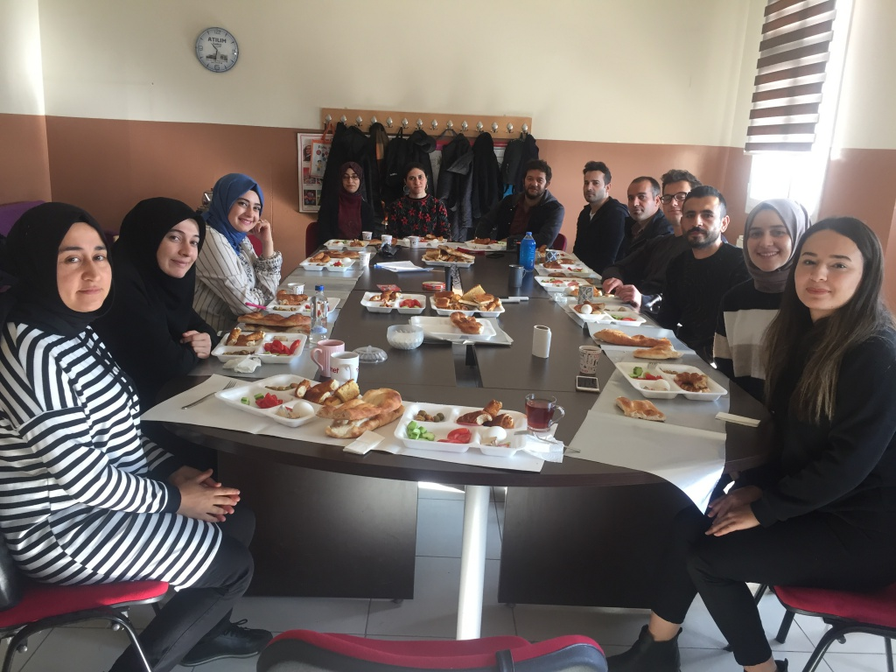
ÖĞRETMENLER ODASI

Slide 12
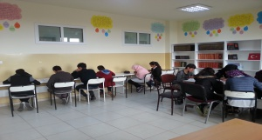
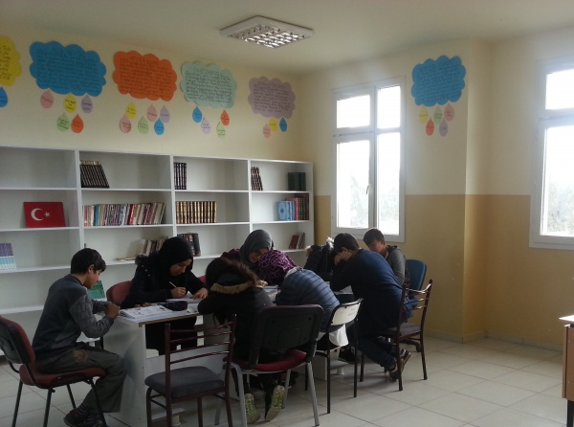
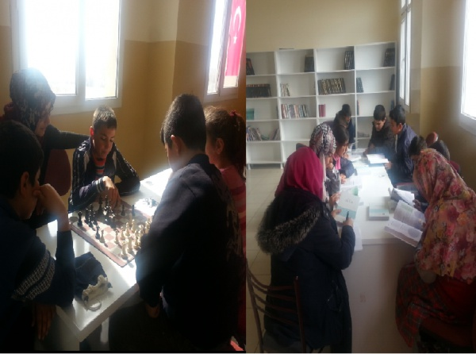
KÜTÜPHANEMİZ

Slide 13
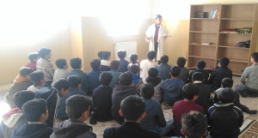
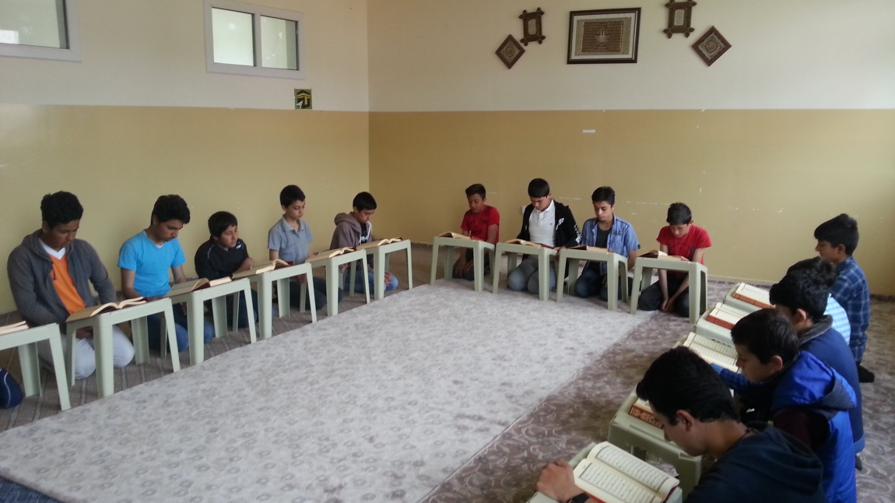
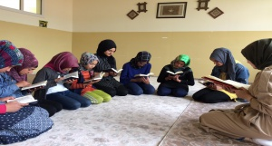
MESCİD

Slide 14
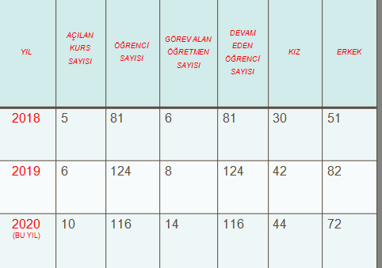
AÇILAN KURSLARIMIZ

Slide 15
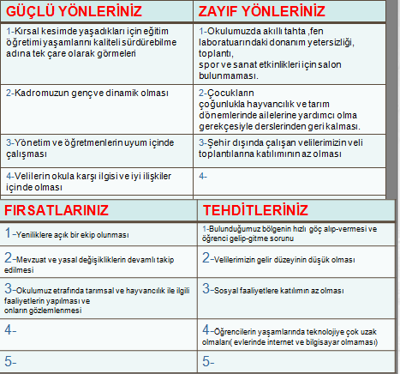
GÜÇLÜ ve ZAYIF YÖNLERİMİZ

Slide 16
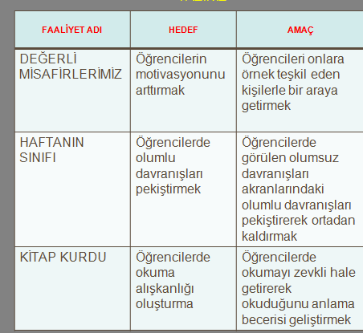
OKULDA UYGULANAN İYİ ÖRNEKLERİMİZ

Slide 17
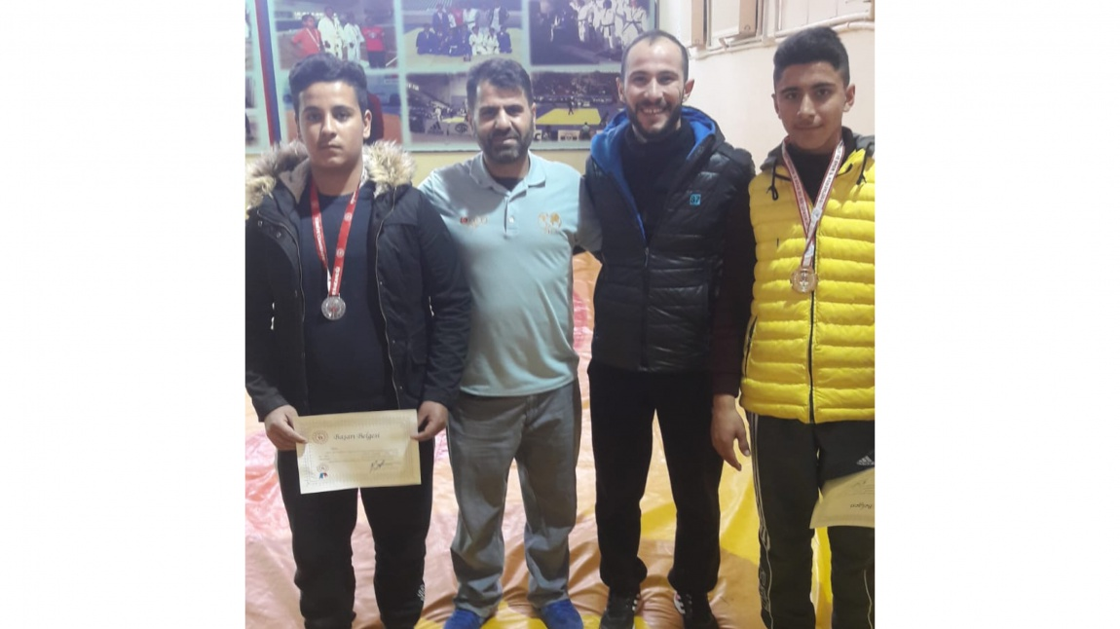
İYİ ÖRNEKLER
Sportif Başarılarımız.
Okulumuz öğrencilerinden Yusuf Doğan CENĞ 62 kg'da yapılan güreş müsabakalarında Van İl Birincisi olarak altın madalyayı aldı. Öğrencilerimizden Muhammed Ali Tuna ise 85+ yarıştığı müsabakalarda Van İl İkincisi olarak gümüş madalyayı almaya hak kazandı.

Slide 18
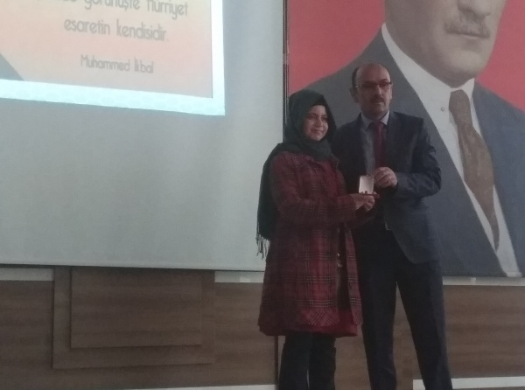
İYİ ÖRNEKLER
Ödül
Bölgesel Yarışmalar
Okulumuz öğrencilerinden Senanur BAYCAN ilimizde düzenlenen " Yolumuzu Aydınlatan Kandiller " projesi kapsamında yapılan sınav ikinci olup ödülünü İl Milli Eğitim Müdür Yardımcımız Sayın Celal GEZİCİ ‘den aldı.

Slide 19
PROJE BAŞARILARI

Slide 20
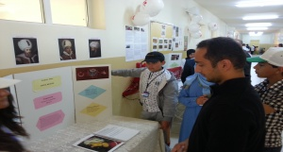
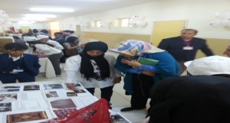
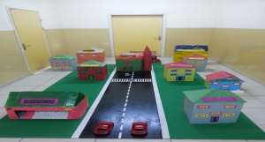
PROJE BAŞARILARI

Slide 21
TEŞEKKÜRLER

